Slide 1
TALLER DE POZOS DE INYECCIÓN
GENERALIDADES SOBRE POZOS INYECTORES

Slide 2
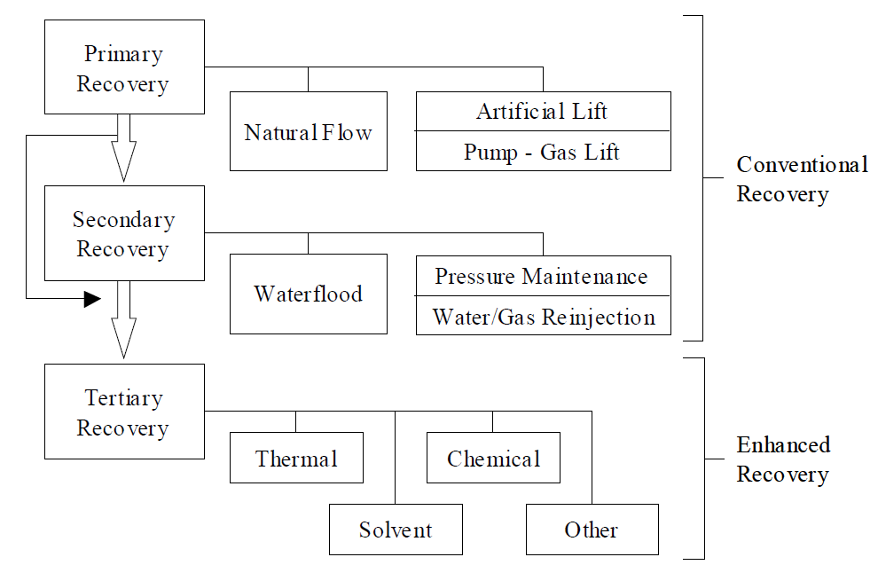
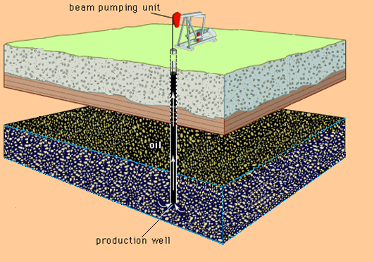
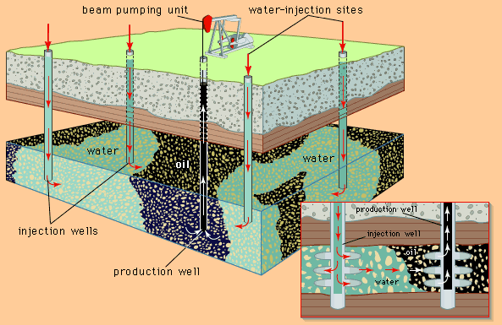
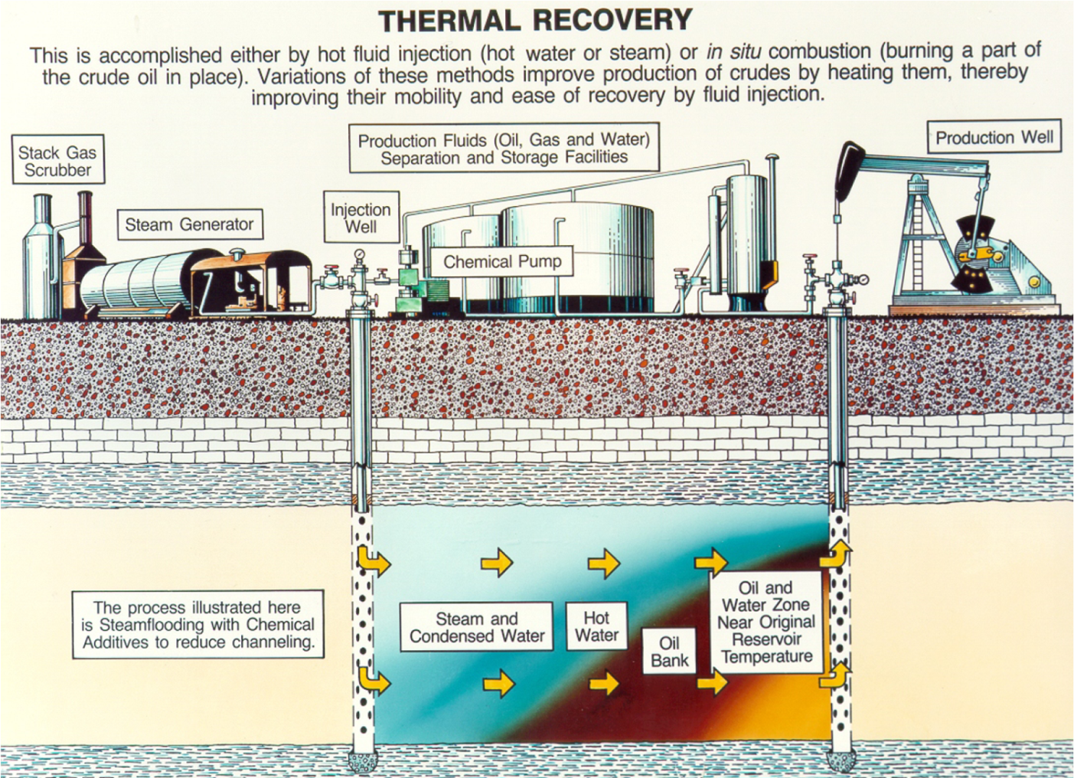
ANTECEDENTES: Tipos de Recobro
Recuperación Mejorada según MME
Oil recovery classifications (adapted from the Oil and Gas Journal
biennial surveys).
Notes:
El agua es un recurso indispensable para la producción de hidrocarburos en el Magdalena Medio.
Mencionar diferencia entre los yacimientos de colombia en términos de Madurez, mecanismos de producción y productividad (caudal y corte de agua). Verificar datos de Castilla.
Proceso de producción primaria y secundaria

Slide 3
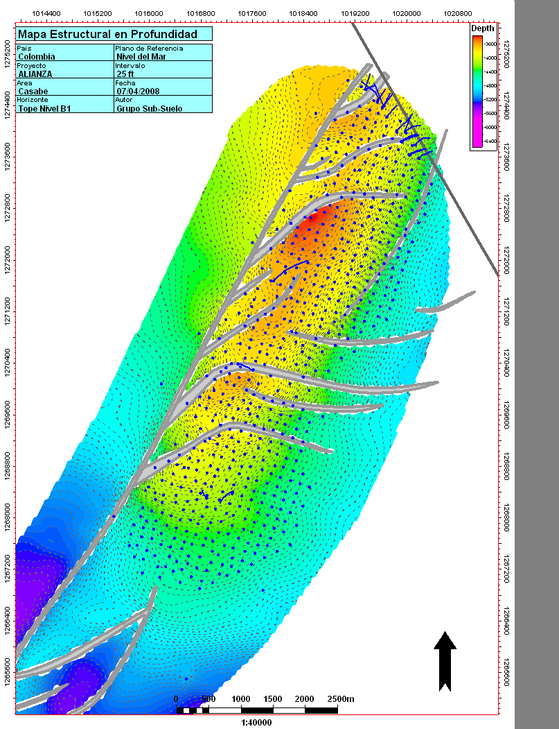
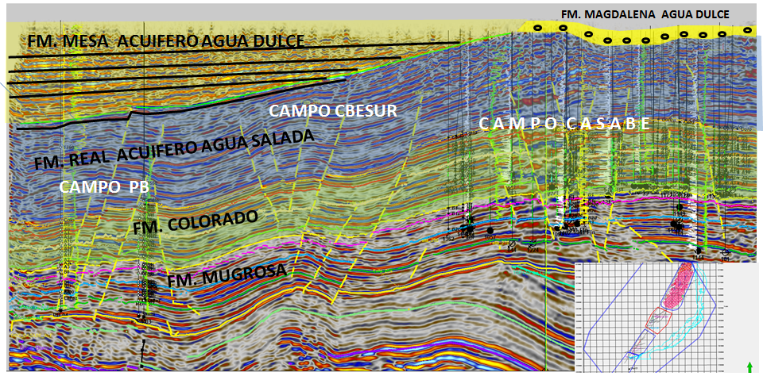
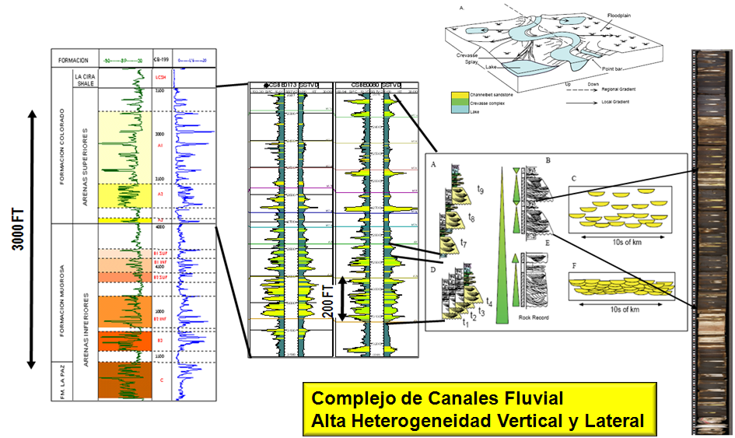
ANTECEDENTES (Campo Valle Medio Del Magdalena)

Slide 4
ANTECEDENTES (Comportamiento de producción Primario y Secundario)
RECOBRO PRIMARIO
RECOBRO SECUNDARIO
Inyección de Agua Selectiva RF = 25 %
Inyección de Agua
RF = 19 %
Qiny = 112 kbpd
GAS EN SOLUCION
RF = 12 %
Qb = 122 kbpd
Qo = 18.5 kbpd
Niny = 279
NPP = 231
Notes:
234 grupo: escala; 235 grupo: letreros prod y pozos; 237: Primer secundario; 273: Alianza; TextBox 46: RF: 12%; 16 Forma libre: Declinación Primaria; 17 Forma Libre: Declinación secundaria

Slide 5
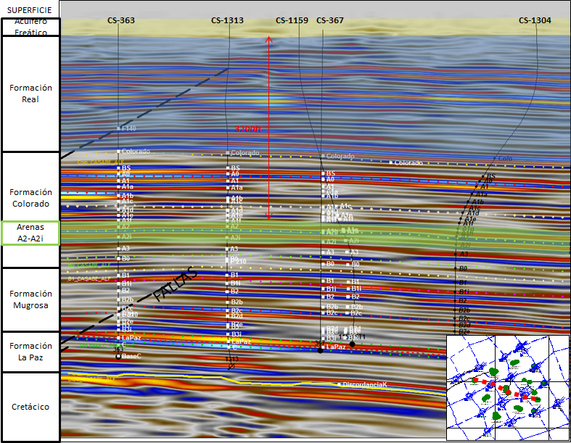

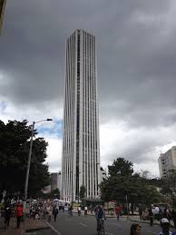
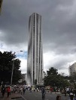
ANTECEDENTES (Proporcionalidad al tamaño Real)
1
2
3
4
5

Slide 6


ANTECEDENTES (Inyección de agua en diferentes yacimiento en un mismo pozo)
A1
A2
B1
B2
A
B
CBA
1
2
2500
3
4
5
ARENAS A
Oligoceno
ARENAS B
5500
C SS
Inject.
Product.

Slide 7

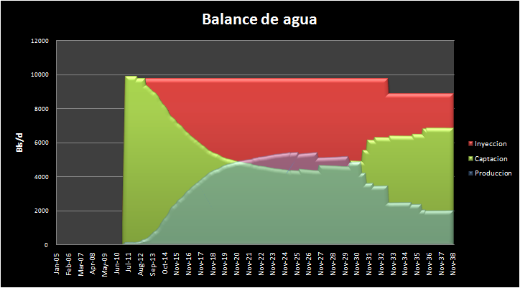
ESQUEMA RECUPERACIÓN SECUNDARIA (Inyección – Reinyección)
Reinyección
Inyección
37m
BATERIA
PIA
350m
650m
1400m
Notes:
Animar la perforación del abastecedor y la del inyector. 70 Rec: Hueco Superficie; 254 grup: Pozo captador; 6 Rectagulo: hueco sup captador; 71 Grup :Csg Sup Capt; Rectangle 114: Csg prod capt; 78 Grupo: Cemento capt; 72 Grupo: Tubing capt; Group 116 Colgadora Capt; 80 Group: Arbol capt; 85 grup: Agua captador; 16 grupo: Planta inyec capt; 82 grupo: Linea reinyección; 84 grupo: linea inyección

Slide 8
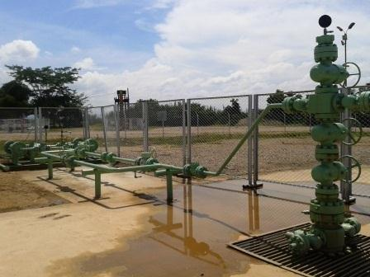


ESQUEMA RECUPERACIÓN SECUNDARIA – POZO INYECTOR (Barreras de Protección)
CAPTADOR
INYECTOR
PRODUCTOR
37m
Acuíferos superficiales
Primera barrera:
Revestimiento de acero de 9-5/8» OD y cementado hasta superficie
150m a 300m
350m
Acuíferos profundos
Segunda barrera:
Revestimiento de acero de 7» OD y cementado para aislar acuíferos profundos
650m a
1500m
Formaciones petrolíferas
Tercera barrera:
Tubería de inyección de 2-7/8» y empaque arriba de las formaciones petrolíferas
Formaciones petrolíferas
1400m a
3000m
Notes:
204 Elipse: CAbezal

Slide 9
CONVERSION POZO PRODUCTOR A INYECTOR
INYECTOR
PRODUCTOR
Operaciones principales:
Retiro sistema levantamiento artificial
150m a 300m
Retiro tubería de producción
Calibración y verificación del revestimiento
Cañoneo y/o recañoneo de zonas de interés
Pruebas selectivas de inyectividad
Estimulación selectiva (si se requiere)
Bajada sarta de inyección selectiva
650m a
1500m
1400m a
3000m
Notes:
4 Grupo: Tubing; 204 Grupo: Calibración; 14 Grupo = Cañoneo adicional; 87 grupo: cañon; 99 rectangulo: RBP; 102 Grupo: sarta inyectividad; Group 127: Sarta inyección selectiva; 68 Grupo: Agua

Slide 10
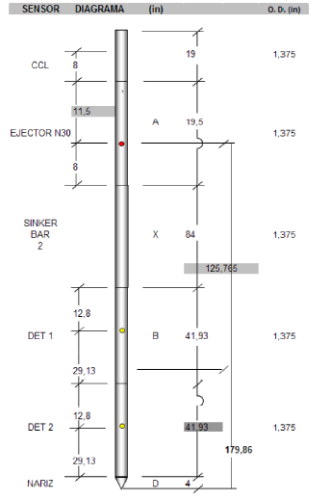
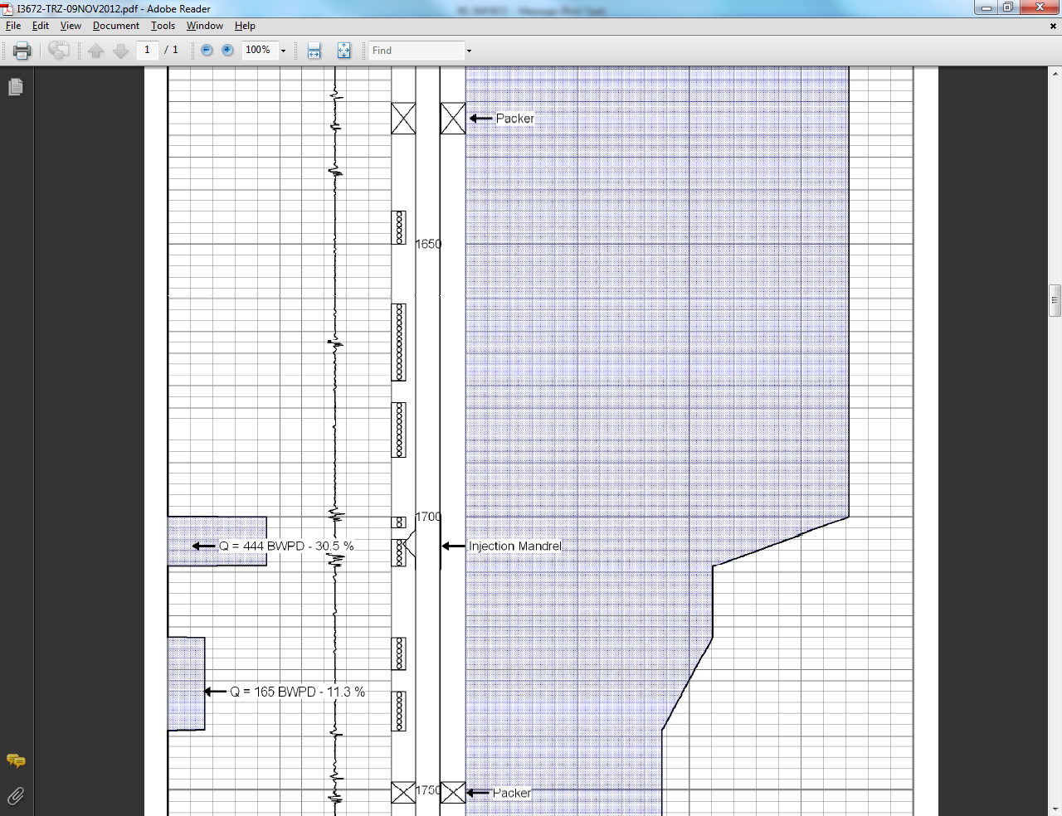
SEGUIMIENTO OPERATIVO POZO NYECTOR
INYECTOR
Operaciones principales:
Medición de presión Csg de superficie (trimestral)
150m a 300m
Medición de presión de inyección (diaria)
Medición de caudal de inyección (diaria)
Perfiles de inyección para determinar distribución del agua inyectada (anual)
Fall off test (bi anual)
650m a
1500m
Ajuste en la calibración de las válvulas
1400m a
3000m
Notes:
21 Grupo: Kick Over

Slide 11
PROYECTOS DE RECUPERACIÓN SECUNDARIA EN COLOMBIA
 |  | Prod Sec | Wat Iny | Pozos Iny
TOTAL |  | 102 996 | 1 319 282 | 882
Inyección
Reinyecta 980.666 (74%)
Inyectores
GRS
CAMPO | Inicio | Prod Sec | Wat Iny | Pozos Iny
San Francisco | 1988 | 7 025 | 270 000 | 75
Dina Terciario | 2009 | 500 | 7 000 | 3
Palogrande Cebu | 1984 | 1 400 | 20 000 | 20
Pijao | 1984 | 100 | 1 000 | 1
Dina Cretaceo | 1985 | 700 | 26 000 | 11
Yaguara | 1994 | 2 680 | 55 000 | 43
Tenay | 2010 | 100 | 3 600 | 1
Balcon | 1996 | 800 | 8 800 | 3
Tello | 1997 | 4 000 | 58 000 | 12
Rio Ceibas | 1999 | 1 000 | 6 000 | 15
Guando | 2002 | 15 000 | 100 000 | 51
Matachin Norte | 2003 | 4 800 | 66 600 | 7
La cañada Norte | 2012 | 0 | 800 | 1
Matachin Sur | 2001 | 1 300 | 17 084 | 2
TOTAL GRS |  | 39 405 | 639 884 | 245
GCO
CAMPO | Inicio | Prod Sec | Wat Iny | Pozos Iny
Tibú | 1959 | 2 100 | 31 600 | 47
TOTAL GCO |  | 2 100 | 31 600 | 47
Inyecta 100%
GRM
CAMPO | Inicio | Prod Sec | Wat Iny | Pozos Iny
La Cira | 1957 | 37 000 | 450 000 | 301
Casabe | 1979 | 20 276 | 121 216 | 253
Yarigui-Cgo | 2008 | 4 095 | 50 482 | 24
Bonanza | 2010 | 20 | 3 300 | 5
Llanito | 2011 | 100 | 3 000 | 2
Galán | 2014 | 0 | 2 800 | 3
TOTAL GRM |  | 61 491 | 630 798 | 588
GEC
CAMPO | Inicio | Prod Sec | Wat Iny | Pozos Iny
Chichimene | 2014 | 0 | 15 000 | 1
Apiay - Suria | 2011 | 0 | 2 000 | 1
TOTAL GEC |  | 0 | 17 000 | 2
Reinyecta 370.582 (59%)
Reinyecta 593.084 (93%)
Reinyecta 17.000 (100%)

Slide 12
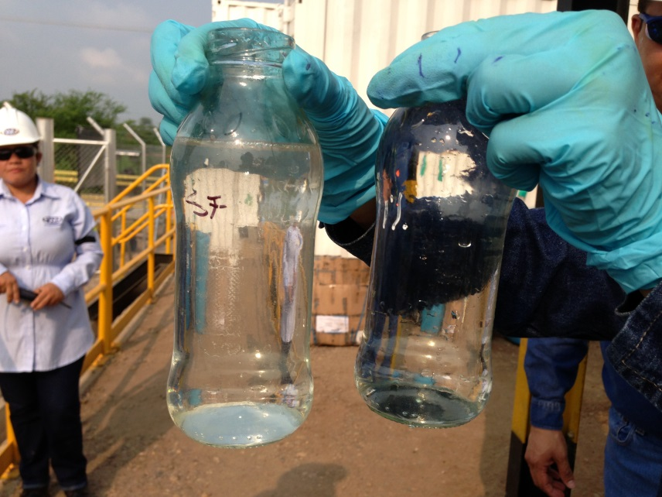
CALIDAD AGUA DE INYECCIÓN
Qué tan buena debe ser el agua para inyección???

Slide 13
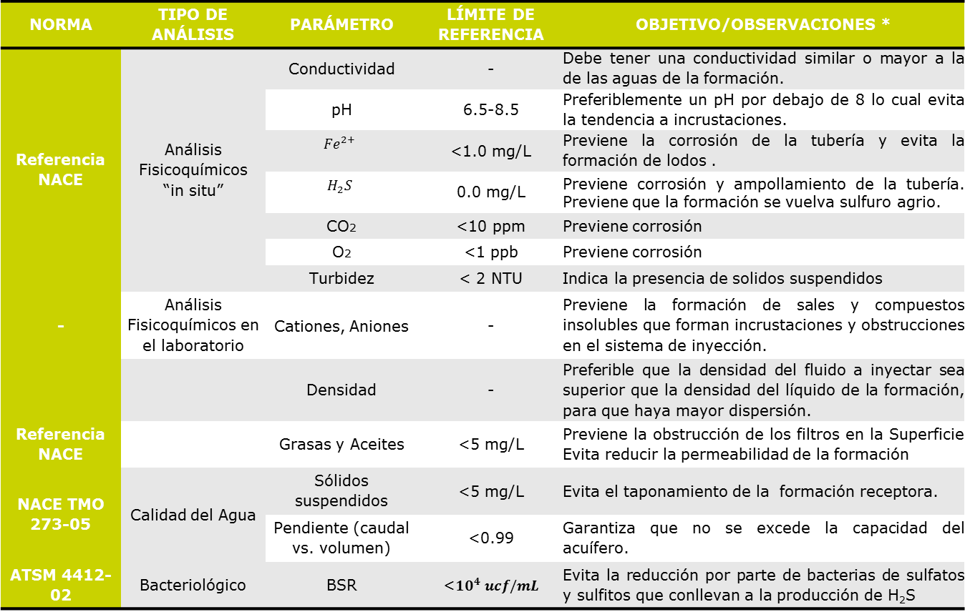
NORMATIVIDAD CALIDAD DEL AGUA DE INYECCIÓN
NORMA | TIPO DE ANÁLISIS | PARÁMETRO | LÍMITE DE REFERENCIA | OBJETIVO/OBSERVACIONES *
Referencia NACE | Análisis Fisicoquímicos “in situ” | Conductividad | - | Debe tener una conductividad similar o mayor a la de las aguas de la formación.
 |  | pH | 6.5-8.5 | Preferiblemente un pH por debajo de 8 lo cual evita la tendencia a incrustaciones.
 |  | $${Fe}^{2+}$$ | <1.0 mg/L | Previene la corrosión de la tubería y evita la formación de lodos .
 |  | $$H_{2}S$$ | 0.0 mg/L | Previene corrosión y ampollamiento de la tubería. Previene que la formación se vuelva sulfuro agrio.
 |  | CO2 | <10 ppm | Previene corrosión
 |  | O2 | <1 ppb | Previene corrosión
 |  | Turbidez | < 2 NTU | Indica la presencia de solidos suspendidos
- | Análisis Fisicoquímicos en el laboratorio | Cationes, Aniones | - | Previene la formación de sales y compuestos insolubles que forman incrustaciones y obstrucciones en el sistema de inyección.
 |  | Densidad | - | Preferible que la densidad del fluido a inyectar sea superior que la densidad del líquido de la formación, para que haya mayor dispersión.
Referencia NACE |  | Grasas y Aceites | <5 mg/L | Previene la obstrucción de los filtros en la Superficie Evita reducir la permeabilidad de la formación
NACE TMO 273-05 | Calidad del Agua | Sólidos suspendidos | <5 mg/L | Evita el taponamiento de la formación receptora.
 |  | Pendiente (caudal vs. volumen) | <0.99 | Garantiza que no se excede la capacidad del acuífero.
ATSM 4412-02 | Bacteriológico | BSR | <${10}^{4} ucf/mL$ | Evita la reducción por parte de bacterias de sulfatos y sulfitos que conllevan a la producción de H₂S

Slide 14
ESQUEMA DISPOSICIÓN 1 (Yacimiento Diferente Superior)
BATERIA
PIA
150m a 300m
450m a
1200m
650m a
1500m

Slide 15
ESQUEMA DISPOSICIÓN 1 (Yacimiento Diferente Inferior)
BATERIA
PIA

Slide 16
ESQUEMA DISPOSICIÓN 2 (Yacimiento Igual, Otra estructura)
PRODUCTOR
PIA
DISPOSAL
BATERIA
150m a 300m
Arenas A
450m a
1200m
Arenas A
650m a
1500m
Arenas B
Arenas B
Arenas C
Arenas C
1400m a
3000m

Slide 17
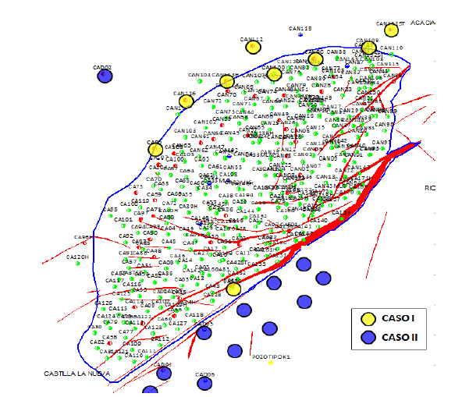
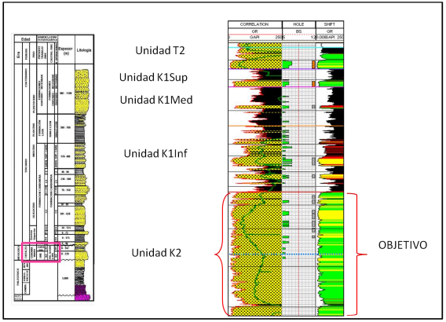
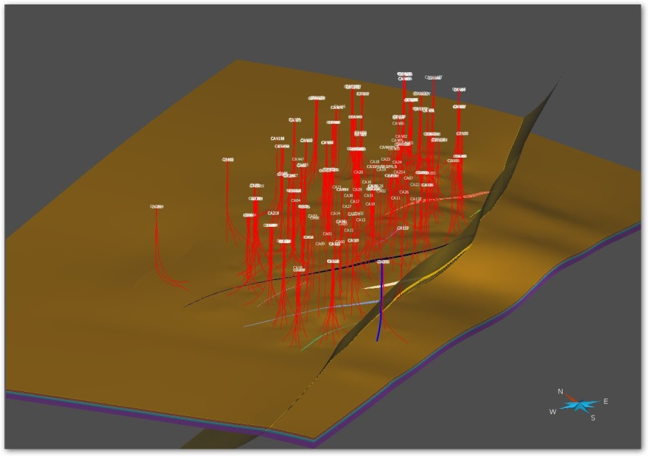
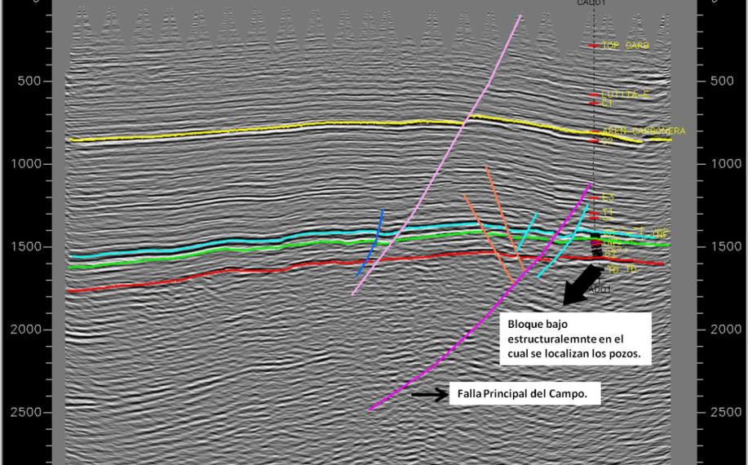
ESQUEMA DISPOSICIÓN (Ejemplo Yacimiento Igual, Otro compartimiento)
1400m a
3000m

Slide 18
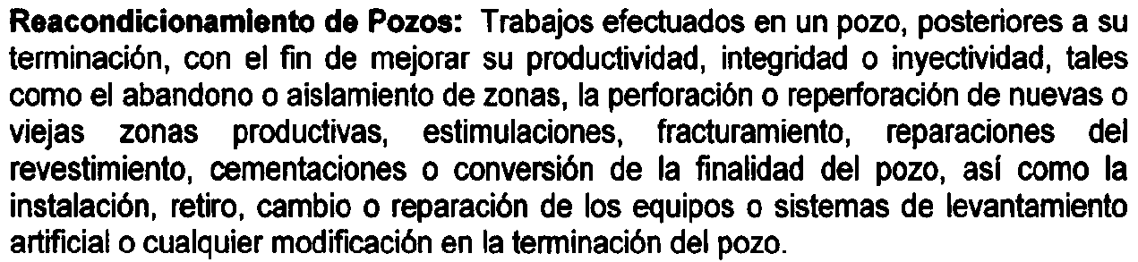
DEFINICIONES MME EN EL DECRETO 181495 DE 2009

Slide 19
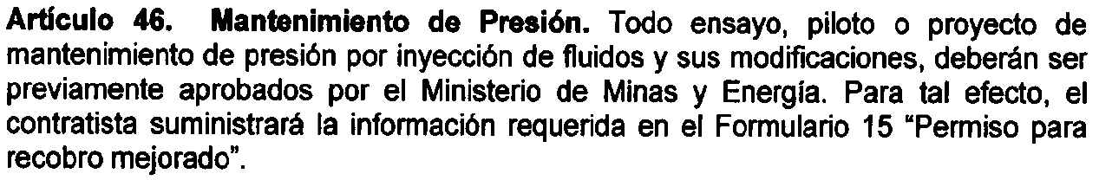
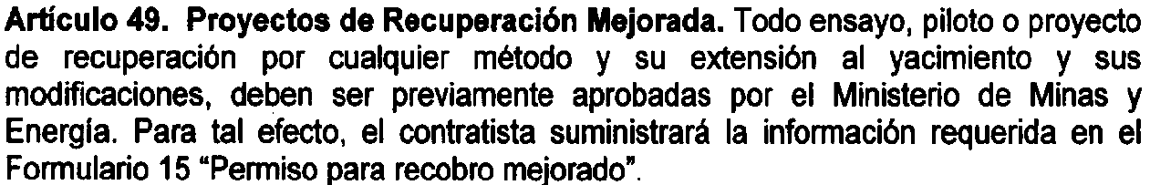
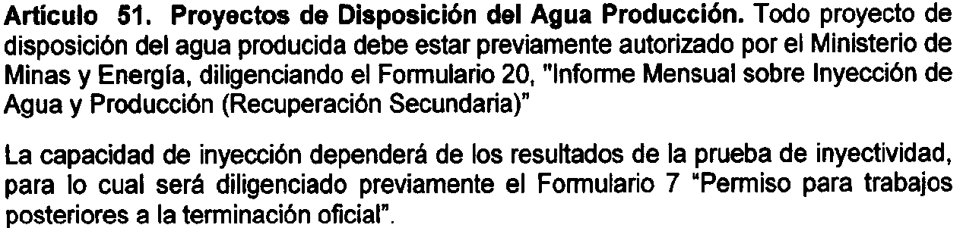
ARTICULOS RELACIONADOS MME EN EL DECRETO 181495 DE 2009
Notes:
Articulo 51: La forma 20 se tiene que llenar tanto para recuperación mejorada como para disposal

Slide 20
REQUERIMIENTOS MME PROYECTO DE RECUPERACION MEJORADA
Forma 13CR: Proyecto de Mantenimiento de Presión
  Profundidad formación productora
  Mecanismo de producción
  Porosidad promedio formación productora
  Permeabilidad formación productora
  Gravedad API, Viscosidad del aceite, Presión de yacimiento
Forma 14CR: Origen del agua que se inyectará
  Clase de agua (dulce o salada)
  Tratamiento del agua
  Distribución geométrica de pozos
  Presión inicial de inyección
  Nro de pozos productores y Nro de pozos inyectores
Forma 15CR: Proyecto de recuperación secundaria por inyección miscible de gas:
  Saturación de gas
  Saturación residual de aceite al final
  Volúmenes de inyección
  Mapas estructurales
  Cortes geológicos
  Permeabilidades relativas
Forma 20CR: Informe mensual sobre inyección de agua y producción
Forma 21CR: Informe mensual sobre mantenimiento de presión (inyección de gas)
Forma 22CR: Informe anual sobre mantenimiento de presión (agua y gas)

Slide 21
PROPUESTA DE GLOSARIO
Recuperación Mejorada: Técnicas aplicadas a los yacimientos para mantener o incrementar su energía o la recuperación final de hidrocarburos.
Pozo Inyector: Pozo que permite inyectar fluidos a un yacimiento o a una estructura.
El agua de producción tiene tres posibles destinos:
Recuperación mejorada: Se inyecta de nuevo (Reinyecta) al subsuelo para obtener una mayor producción de crudo o mantener la presión en un yacimiento.
Disposición: Se inyecta en un lecho (estructura) para su almacenamiento.
Vertimiento. Se trata y se vierte tratada sobre fuentes hídricas.

